Slide 1
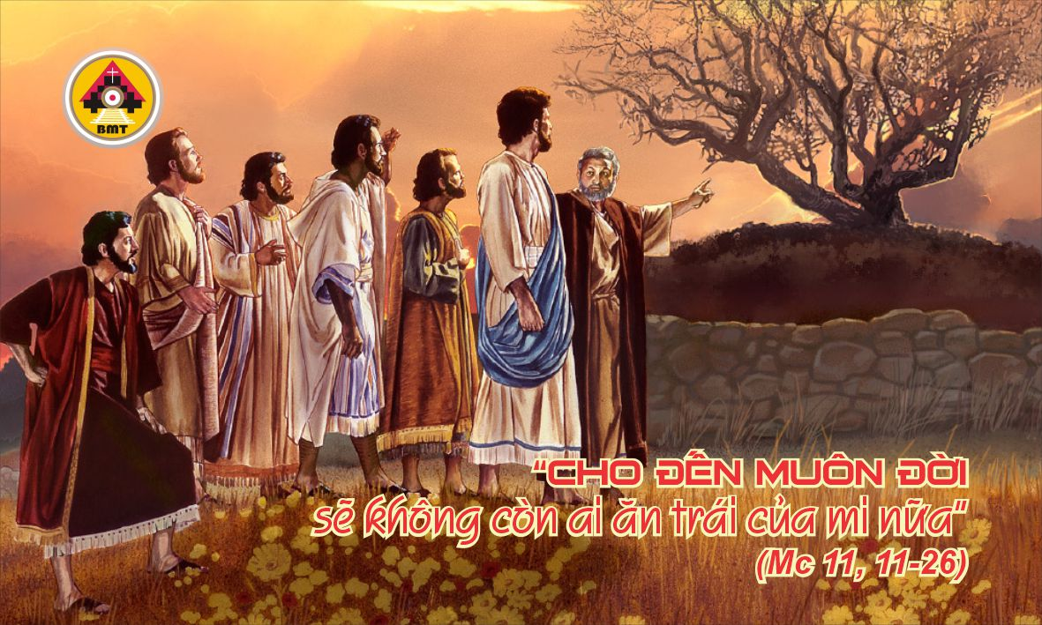

THỨ SÁU TUẦN VIII THƯỜNG NIÊN A

Slide 2
Ca Nhập Lễ
Chúa đã cứu trợ tôi, đã đưa tôi đến chỗ thênh thang rộng rãi, và đã cứu sống tôi, bởi vì Người thương tôi.

Slide 3

Bài Đọc 1: 1 Pr 4, 7-13
“Anh em hãy nên những kẻ phân phát những ơn Chúa”.
Trích thư thứ nhất của Thánh Phêrô Tông đồ.

Slide 4
Đáp Ca
Tv 95, 10. 11-12. 13
Ðáp: Chúa ngự tới cai quản địa cầu (c. 13ab).

Slide 5
Alleluia: Dt 4, 12
Alleluia-alleluia: – Lời Thiên Chúa là lời hằng sống, linh nghiệm, phơi bày tư tưởng và ý muốn của tâm hồn. – Alleluia.

Slide 6
THỨ SÁU TUẦN VIII THƯỜNG NIÊN A

Slide 7


Slide 8

DÂNG LỄ

Slide 9
CA HIỆP LỄ
Tôi sẽ hát mừng Chúa, vì Chúa ban ân huệ cho tôi, và tôi sẽ ca khen thánh danh Chúa là Đấng Tối Cao.

Slide 10
THỨ SÁU TUẦN VIII THƯỜNG NIÊN A

